Slide 1

Jeu de casse brique
MESNIER Adrien
Avec BRETON Gwendal

Slide 2
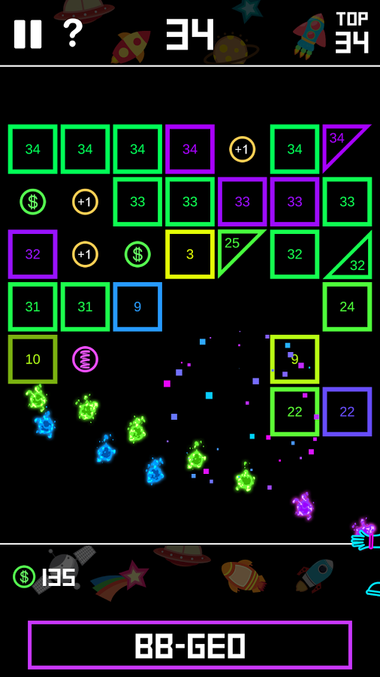
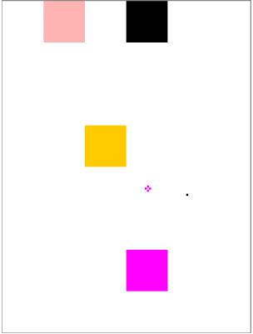
Introduction
Le jeu BBGEO dont nous nous sommes inspirés
Notre programme

Slide 3
Plan
I/ Le fonctionnement du programme
1) Fonctionnement global
2) La procédure lancer_balle
3) La fonction obstacle_present
4) La fonction finDeTour
II) Bilan
1) Sur le programme
2) Sur la réalisation du projet

Slide 4
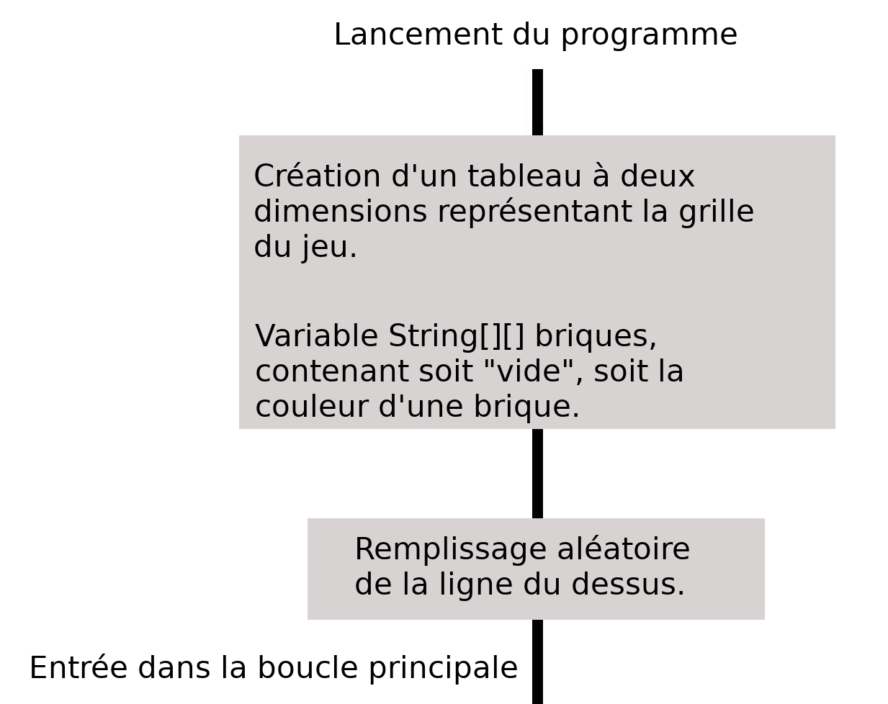
Fonctionnement global

Slide 5
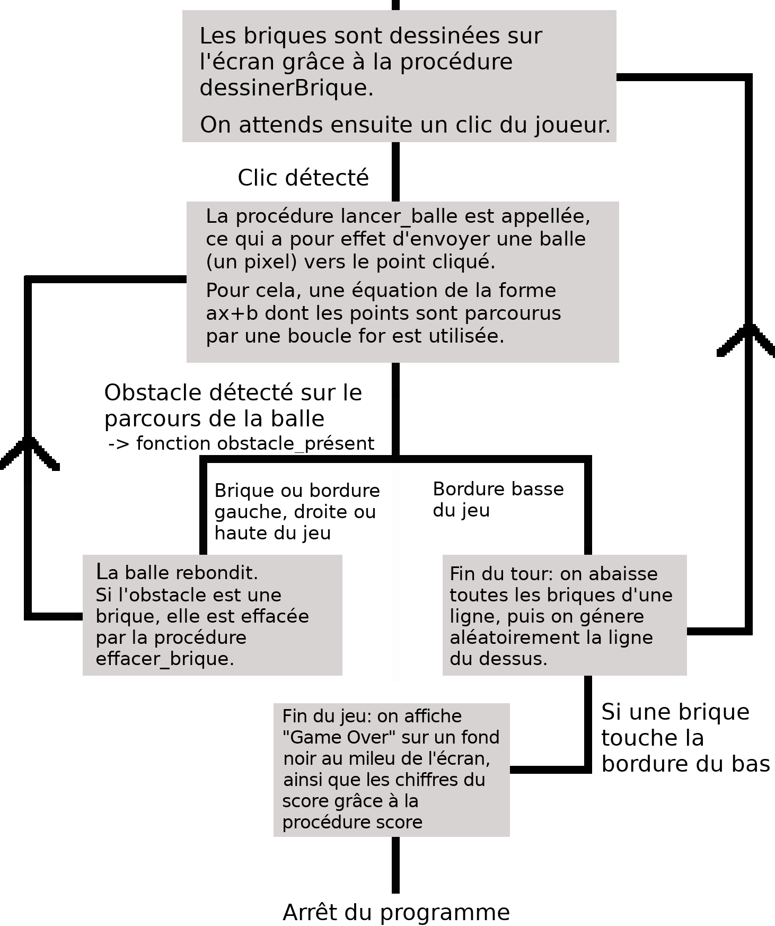

Slide 6
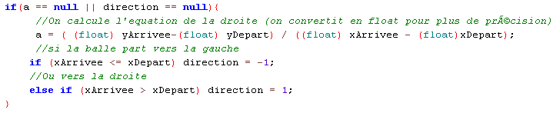
La procédure lancer_balle

Slide 7
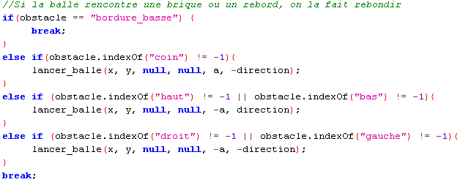
La procédure lancer_balle

Slide 8
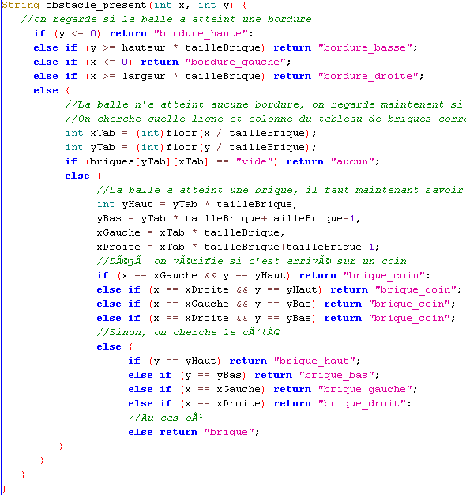
La fonction obstacle_present

Slide 9
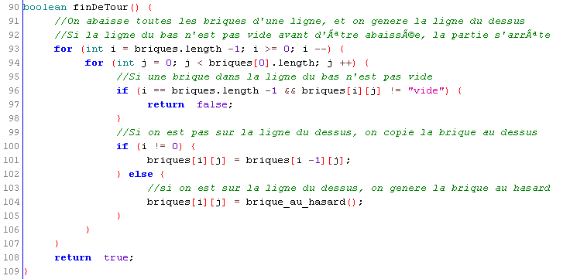
La fonction finDeTour

Slide 10
Bilan
Le programme peut encore être amélioré
La réalisation du projet a été enrichissante

